Slide 1
Projekte, Lösungen, Partnerschaften
Die M&P Gruppe stellt sich vor.
06/2024

Slide 2
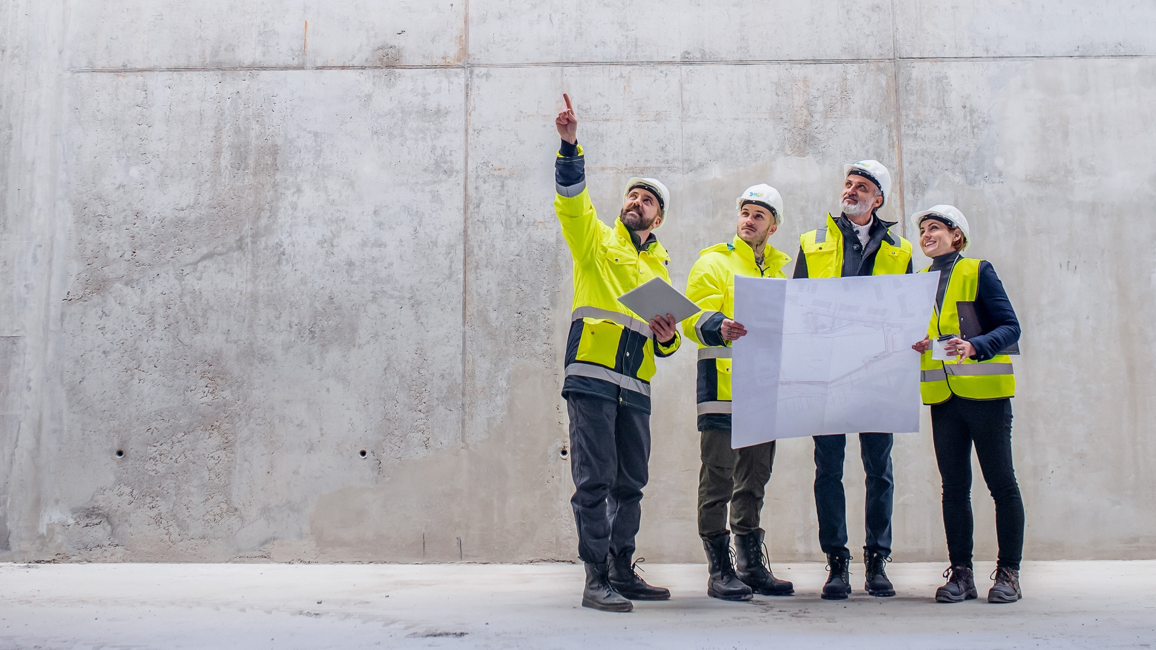
Shaping the Future of Real Estate
Wer Entwicklung vorantreiben will, muss an der Spitze agieren. M&P ist Innovationstreiber in der Bau- und Immobilienbranche – mit einem wegweisenden Beratungsansatz, der Potenziale in Ihrem Unternehmen ganzheitlich erfasst und ausschöpft.
Steigen Sie ein: Profitieren Sie von unserer Kompetenz.

Slide 3




Creating added value
Holistisch beraten, den Wandel anführen.
Nur durch die ganzheitliche Betrachtung eines Gebäudes mit all seinen Potenzialen über den gesamten Lebenszyklus hinweg ergibt sich größtmöglicher Mehrwert. Die optimale technische, digitale und organisatorische Vernetzung ist in jedem Projekt unser Ziel. Um auf dem Weg dorthin keine Zeit zu verlieren, bauen wir auf einen einzigartigen holistischen Beratungsansatz: Bei M&P arbeiten Experten aus den Bereichen Engineering, Energie, IT-Lösungen und Consulting gemeinsam und über die Grenzen ihrer Disziplin hinweg an zukunftsfähigen Lösungen für alle Bereiche der Bau- und Immobilienwirtschaft.
M&P versteht sich als Innovationstreiber der Bau- und Immobilienbranche.
Im Vorwärtsgang entwickeln wir tragfähige Ideen für morgen und steigern die Transformationsdynamik auf wichtigen Innovationsfeldern der Branche:
Intelligentes Engineering Design schafft innovative Infrastrukturen
360°- Energieeffizienzkonzepte sorgen für ein Höchstmaß an Nachhaltigkeit
Maßgeschneiderte IT-Lösungen treiben den digitalen Wandel entlang des Immobilienlebenszyklus voran.

Slide 4

Die M&P Gruppe stellt sich vor.
„Wir werden von der Überzeugung geleitet, dass eine optimale technische, digitale und organisato­rische Lösung den größten Mehrwert für eine Immobilie liefert!“
Olf Clausen, CEO M&P Gruppe

Slide 5

Die M&P Gruppe stellt sich vor.
Lifecycle-Partner für die Bau-
und Immobilienwirtschaft

Slide 6





Unsere ganzheitliche Lösungskompetenz über den gesamten Lebenszyklus eines Gebäudes hinweg macht uns zu DEM Ansprechpartner im Real Estate. Zu unseren Kunden gehören Bauherren, Projektentwickler und Asset-Manager, Ingenieure und Architekten, Generalunternehmer und Facility-Service-Dienstleister.
Über drei Jahrzehnte erfolgreiche Arbeit belegen unsere Leistungsfähigkeit und unterstreichen unseren Anspruch als Innovationstreiber. Wir kennen die Branche aus dem Effeff. Wir kennen die Bedarfe und Herausforderungen. Unsere branchen­spezifischen Kenntnisse und unsere ganzheitliche Beratung schaffen Raum für Veränderung und Fortschritt. In jeder Lebensphase einer Immobilie. Wir wissen, was wir tun. Und was getan werden muss, um Gebäude zukunftssicher zu planen, aufzustellen und zu betreiben.
Steigen Sie ein – profitieren Sie von unserer Expertise.

Slide 7

Zahlen und Fakten 2024
Die M&P Gruppe stellt sich vor.
14
Standorte
75,7
Mit 14 Standorten in Deutschland und der Schweiz haben wir den deutschsprachigen Raum flächendeckend belegt, sodass wir immer nah bei unseren Auftraggebern und deren Projekten sind.
Mio. Euro
Auftragsbestand EOY
ist der Auftragseingang zum Anfang des Geschäftsjahres 2024.
330
73,5
Mio. Euro
Leistung
Mitarbeitende
2023 wurde eine Brutto-Unternehmensleistung
von 73,5 Mio. Euro erzielt.
in den Geschäftsfeldern Engineering, Energie, IT-Lösungen
und Consulting sorgen interdisziplinär in agilen und vernetzten Strukturen für den Erfolg unseres Kundenkreises.

Slide 8

Referenzen
Data Center
Technologie
Finance
Consumer,
Goods u. Retail
Public
Automotive
Verkehr
Luft- und Raumfahrt
Health Care
Forschung
Media Unterhaltung
Professional Services
Real Estate
Real Estate
Industrie

Slide 9


Historie
Wie wir wurden, wer wir sind.
Die M&P Gruppe stellt sich vor.
2018
Gründung der
„M&P Magdeburg“ und „M&P Essen“
2019
Gründung technisches Büro der „m+p Schweiz AG“ am Standort Basel
2023
Bürogründung Leipzig Niederlassung M&P Dresden
2024
Gründung technisches Büro der M&P Braunschweig am Standort Paderborn
2019
Kauf der Lessor
2016
Eröffnung der Niederlassungen in Dresden und Frankfurt
2018
Joint Venture „TGA 360°“ mit IB Hornig zur Erweiterung der Generalplanungskompetenz
2019
Verkauf der „haveldata“ in Brandenburg
2022
Kauf der Schuster und
Walther Software
2023
Gründung der
„M&P Dresden“
2023
Verkauf der
M&P Solutions
2025
2014
Gründung der „m+p consulting Stuttgart“
2009
Gründung der „m+p
consulting Hanse“ in Hamburg
und der „m+p consulting Rhein- Neckar“ in Mannheim sowie der
„m+p academy“
2014
Gründung der „m+p Schweiz AG“ in Wallisellen
2011
Joint Venture „Savemaxx Contracting“ mit Apleona für Energieeffizienzprojekte
2006
Gründung der „m+p consulting West“
in Düsseldorf
1999
Gründung des IT- Tochterunternehmens
„m+p business solutions“
1993
Eröffnung der ersten Niederlassung in München, der „m+p consulting Süd“
2014
Eröffnung der Niederlassung in Berlin-Stahnsdorf
2012
Beteiligung an der
„BEGIS“ in Düsseldorf
2010
Erwerb der „haveldata“ in Brandenburg
2007
Beteiligung an der
„ACS Consulting“ in Leipzig
2003
Gründung der „Savemaxx“ in Osnabrück (Melle)
1996
Beteiligung der Apleona (ehem. Philipp Holzmann AG, später Bilfinger Berger HS FM) an der M&P Gruppe
1989
Gründung der Ingenieur- gesellschaft durch Prof. Dr. Kurt Müller und Olf Clausen am 05.05.1989

Slide 10

Mit digitaler
Expertise zu innovativen
Infrastrukturen
Die M&P Gruppe stellt sich vor.
ENGINEERING
Ob Neubau oder Sanierung, Energieoptimierung oder internationales Großprojekt: Die Ingenieure von M&P bieten ein komplettes Leistungsspektrum als technischer Generalplaner in allen Leistungsphasen der HOAI. Unsere Lösungskompetenz kommt aus einer Hand und ist auf die Zukunft ausgerichtet. Gebäude von morgen bauen auf smarte Weiterentwicklung. In der Immobilien- und Baubranche ist M&P State of the Art: Wir begleiten Bauvorhaben vom Projektstart bis zur Betriebsphase mit umfassendem technischen Know-how, modernsten IT-Tools und modellbasierten Planungsmethoden nach BIM (Building Information Modeling). Unsere digitalisierte Planungskompetenz hebt die Prozesseffizienz in jedem Projektabschnitt auf das nächste Level und macht Fortschritt sofort sichtbar. Lifecycle Engineering in einer neuen Dimension – für alle Gewerke der Kostengruppe 400.
TGA-Generalplanung
System­engineering
BIM & Digitales Planen
Sonderengineering & Prototyping
Lean Projektmanagement
Gebäudedigitalisierung
Joint Venture TGA 360°
Qualitäts­sicherung
Masterplanung
Commissioning & Simulation
Green-Building-Design
Technical-Due-Diligence

Slide 11

Energie und Effizienz zusammendenken
Die M&P Gruppe stellt sich vor.
ENERGIE
Die Transformation der Energiewirtschaft ist der Schlüssel für eine CO₂-neutrale Zukunft. Die Bau- und Immobilienwirtschaft wird zu einem wichtigen Akteur der Energiewende: Noch immer sind Gebäude für ein Drittel der globalen Treibhausgase-Emissionen verantwortlich. Aus den hohen Verbräuchen erwachsen enorme Potenziale für Energieeffizienz, die M&P voll ausschöpft – über den gesamten Lebenszyklus eines Gebäudes hinweg: von cloudbasierter Potenzialanalyse über maßgeschneiderte Optimierungskonzepte bis hin zu Energieeffizienzpartnerschaften: Wir unterstützen Sie effektiv bei der Umsetzung Ihrer Nachhaltigkeitsstrategie!
GEG-Inspektion
Energiemanagement
GEG-Energieausweise
Energieeffizienz
Energiewende
Energiedienstleistungen
Energieaudit
Energie-Contracting
Energieanalyse
Projektentwicklung
Performance Engineering

Slide 12

Digitale
Transformation anführen
Die M&P Gruppe stellt sich vor.
IT-LÖSUNGEN
Der digitale Wandel ist in vollem Gang. Er verändert Infrastrukturen, Arbeitsmodelle und Geschäftsprozesse. M&P ist maßgebender Digitalisierungspartner in der Bau- und Immobilienbranche. Mit der Kompetenz eines Branchenführers entwickeln wir die Roadmap für die digitale Transformation in Ihrem Unternehmen – mit ERP-, Project-Service- und Field-Service-Lösungen. Ganz gleich, welchen individuellen Bedarf Ihr Unternehmen hat: Wir vernetzen Sie mit der Zukunft. Microsoft-365- und SAP-basiert.
E-Commerce
Controlling
Personalmanagement
ERP
Digitaler Arbeitsplatz
FM für Real Estate
Self Service Portale
Engineers Cloud
CRM
Business Management
Projektmanagement
Consulting & Security

Slide 13

Lösungsorientiert beraten, Handlungsräume gestalten
Die M&P Gruppe stellt sich vor.
CONSULTING
Modernes Real Estate und Facility Management verbindet Infrastrukturen, Menschen, Technologien und Know-how zu neuen Handlungsspielräumen – von der Planung bis in die Betriebsphase. Der Erfolg jeder Transformation ist bei M&P eine Mannschaftsleistung: Wir vernetzen Ideen aus den Bereichen Management Consulting, Engineering, Energie und Digitalisierung zu einer wegweisenden Lösungskompetenz. Unser Optimierungsansatz ist systemisch, unser Ergebnis ganzheitlich: Best Performance in jeder Lebensphase Ihrer Immobilie.
Geschäftsmodelle
Sourcing
Organisations­beratung
Qualitäts­sicherung
Save-to-Perform
Projektmanagement
Betriebskonzepte
BIM & Digitalisierung

Slide 14












TGA Generalplanung
Umfassende Planungskompetenz aus einer Hand.
Sanitärtechnik
Wärmeversorgung
Raumlufttechnik
Kälteversorgung
Ganzheitlich, leistungsfähig, richtungsweisend: Seit über 30 Jahren agiert M&P in der Bau- und Immobilienbranche als TGA Generalplaner für alle Gewerke der Kostengruppe 400 – 480.
Mit beispielloser Lösungskompetenz und einem umfassenden Leistungsportfolio entwickeln wir zukunftsfähige Konzepte, die exakt auf die Bedarfe Ihrer technischen Anlagen abgestimmt sind.
Modellbasierte Planungsmethoden wie BIM Modelling und angewandtes Lean Construction Management gewährleisten die systematische Prozessoptimierung und eine hohe, kostenoptimierte Ausführungsqualität in allen Leistungsphasen der HOAI:
Elektrotechnik
Informations- u.
Fernmeldetechnik
Fördertechnik
Küchentechnik
Brandschutztechnik
Gebäudeautomation
und -digitalisierung
Systemintegration
und Commission
Dynamische Simulation
BIM Design-Methode + LEAN Projektmanagement-Methode

Slide 15














Vielen Dank
Mitgliedschaften

